Slide 1


STARTUP
Project
Desenvolvimento de Projeto
SEGUNDA ENTREGA
ADS

Slide 2
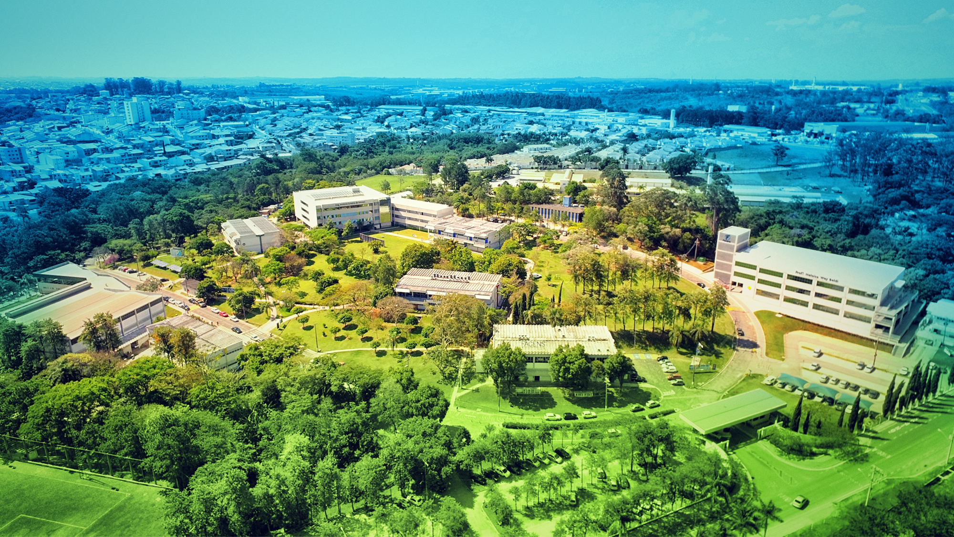
  Documentação Completa do Projeto
    Introdução, Objetivos, Justificativas, Cronograma
  Persona - Desenvolvimento do Cliente Ideal
    Criação do perfil do cliente ideal
  Formação dos Grupos de Trabalho
    Apresentação da composição dos grupos
  Trello - Acompanhamento do Projeto
    Criação e organização do Trello para divisão das tarefas
  Distribuição de Papéis no Grupo
    Definição clara dos papéis e responsabilidades
  Canvas de Proposta de Valor
    Desenvolvimento do Canvas de Proposta de Valor
  Lean Canvas - Modelo de Negócio
    Criação do Lean Canvas focado em inovação e eficácia
  Cronograma do Projeto
    Planejamento das etapas e prazos para execução do projeto
Agenda

Slide 3

Documentação Inicial do Projeto
Título: RotaU
  Introdução: Atualmente, a contratação de transporte universitário privado ocorre de forma informal e ineficiente para estudantes e motoristas. Esse cenário de baixa mobilidade impacta diretamente a permanência acadêmica, contribuindo para a evasão no ensino superior devido a problemas como longas esperas, lotação e insegurança. Para resolver essa lacuna, o projeto apresenta o RotaU, uma plataforma que centraliza e facilita a busca, comparação e contratação de vans e ônibus particulares para o trajeto casa–faculdade e faculdade–casa.

Slide 4
Documentação Inicial do Projeto
Objetivos:
Objetivo Geral: Desenvolver uma plataforma digital integrativa que conecte estudantes e motoristas de transporte escolar e universitário, otimizando o planejamento de rotas, a captação de clientes e o acompanhamento dos trajetos em tempo real para aumentar a segurança, a eficiência e a previsibilidade do serviço.
Objetivos Específicos:
  Permitir a visualização de vans disponíveis por localização e instituição de ensino.
  Oferecer sistema de confirmação diária de presença (Check-in/Check-out).
  Disponibilizar ao motorista um painel de gestão de vagas, passageiros e mensalidades.

Slide 5
Documentação Inicial do Projeto
  Justificativas: O projeto justifica-se pela necessidade de modernizar o transporte universitário, um setor essencial que ainda opera de forma manual e descentralizada. A proposta resolve dores centrais do mercado: a grande dificuldade que os alunos enfrentam para encontrar transportes disponíveis com clareza de horários, aliada à falta de praticidade para os motoristas, que não possuem um meio simples para cadastrar seus veículos, ser facilmente encontrados e fechar contratos diretamente com os passageiros.

Slide 6

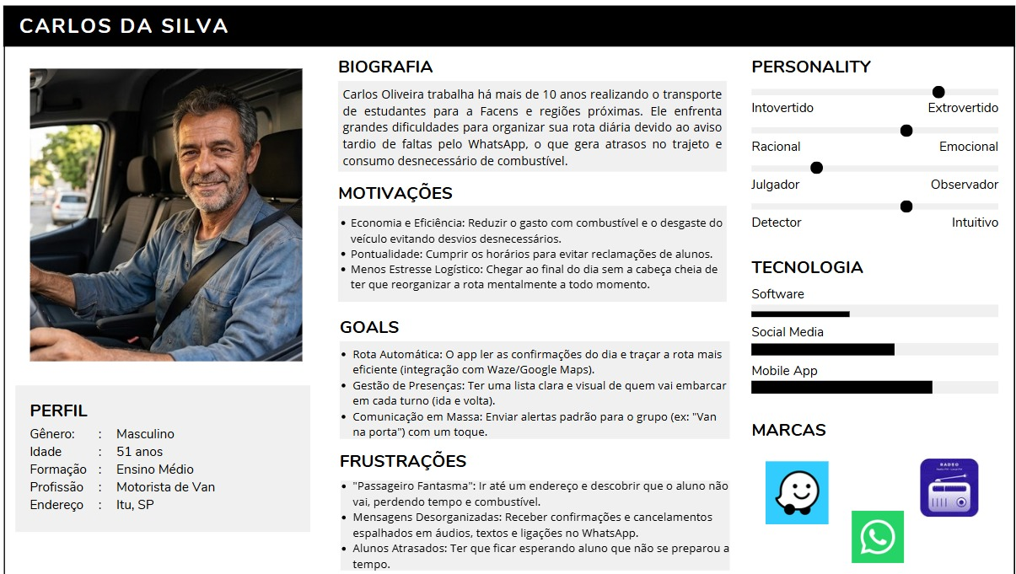
Persona

Slide 7
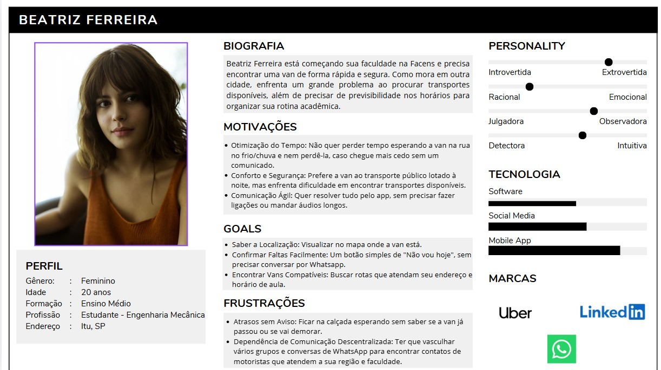
Persona

Slide 8
Trello - Acompanhamento do Projeto
Quadro Kanban
Equipe:
1
TAREFAS
2
EM PROGRESSO
3
PRONTO
4
APROVADO
Documentação
Documentação
Telas
Apresentação PowerPoint
Apresentação PowerPoint
Landing Page
Formulários de pesquisa
Formulários de pesquisa
Artigo
Artigo
Telas
Landing Page
Landing Page

Slide 9
CRONOGRAMA
01
30
01
30
01
30
01
26
STATUS
AGO
AGO
SET
SET
OUT
OUT
NOV
NOV
DOCUMENTAÇÀO
GIOVANNI LATTI
80%
ACTIVE
PERSONA
ANDRESA NAJARRO
COMPLETE
100%
ALEX CAMARGO
60%
TRELLO
ACTIVE
BANNER
PEDRO JORGE
ACTIVE
80%
PROJETO MVP
BIANCA MARQUES
80%
ACTIVE
ANDRESA NAJARRO
80%
ARTIGO
ACTIVE
TRILHAS
MATHEUS COELHO
70%
ACTIVE

Slide 10

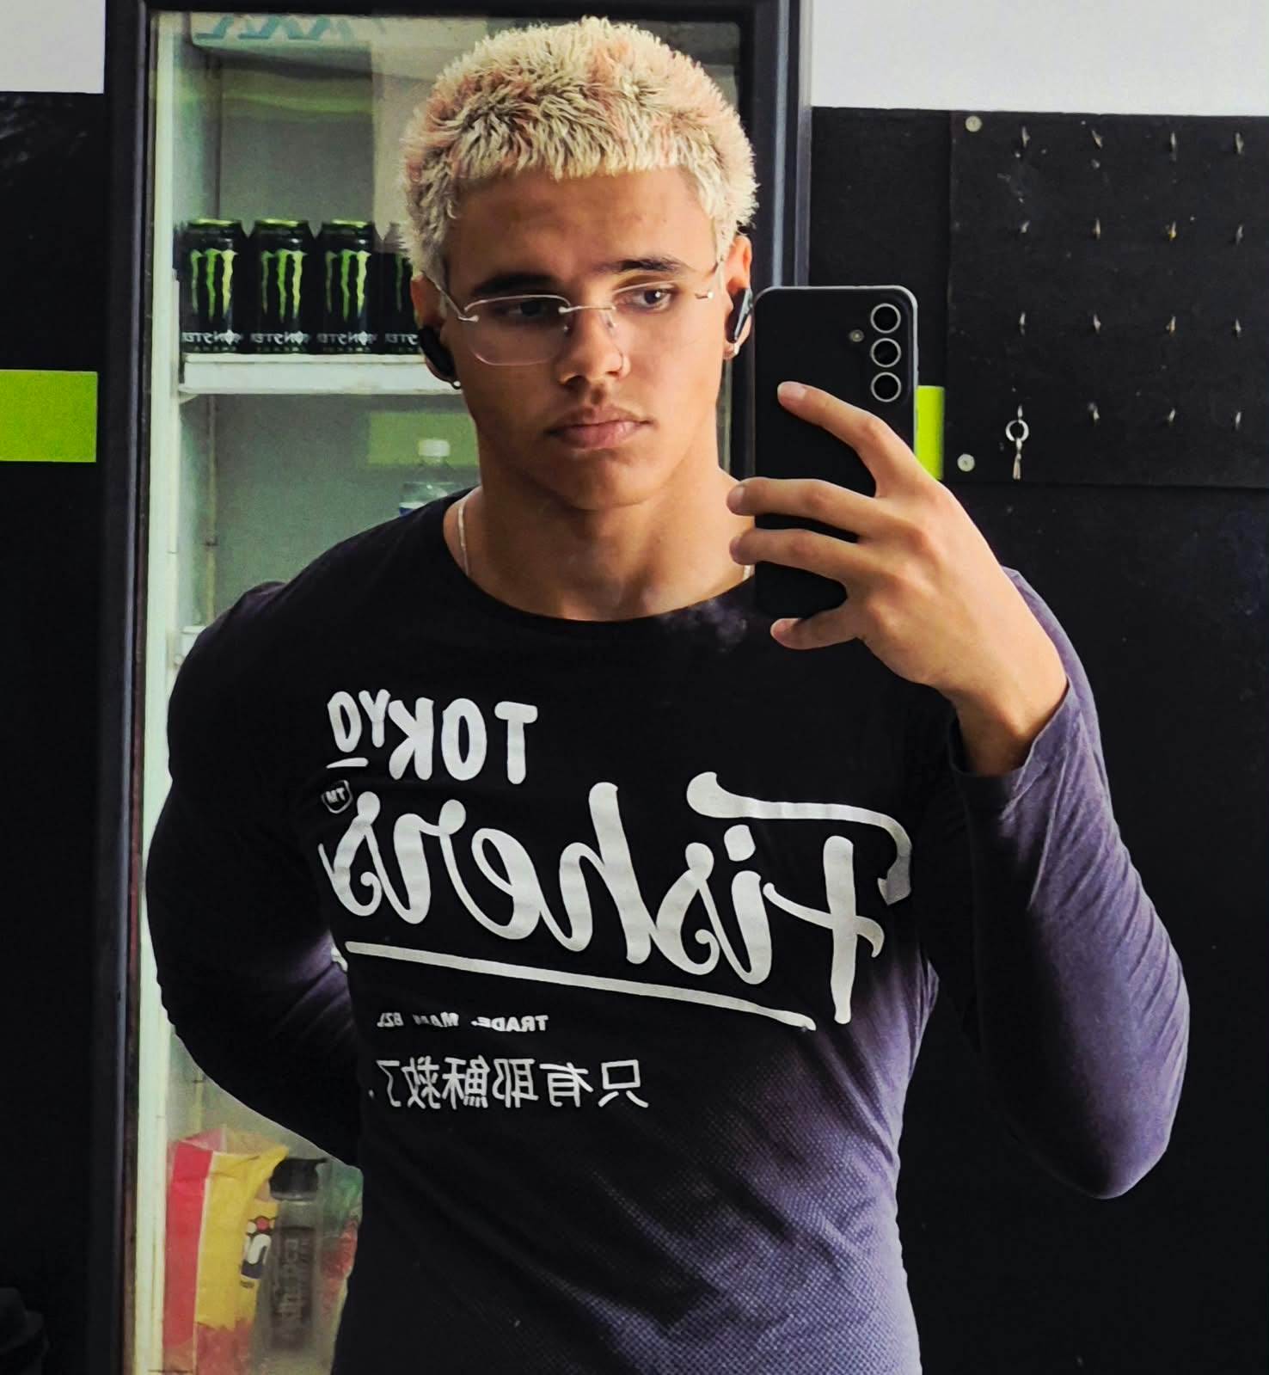

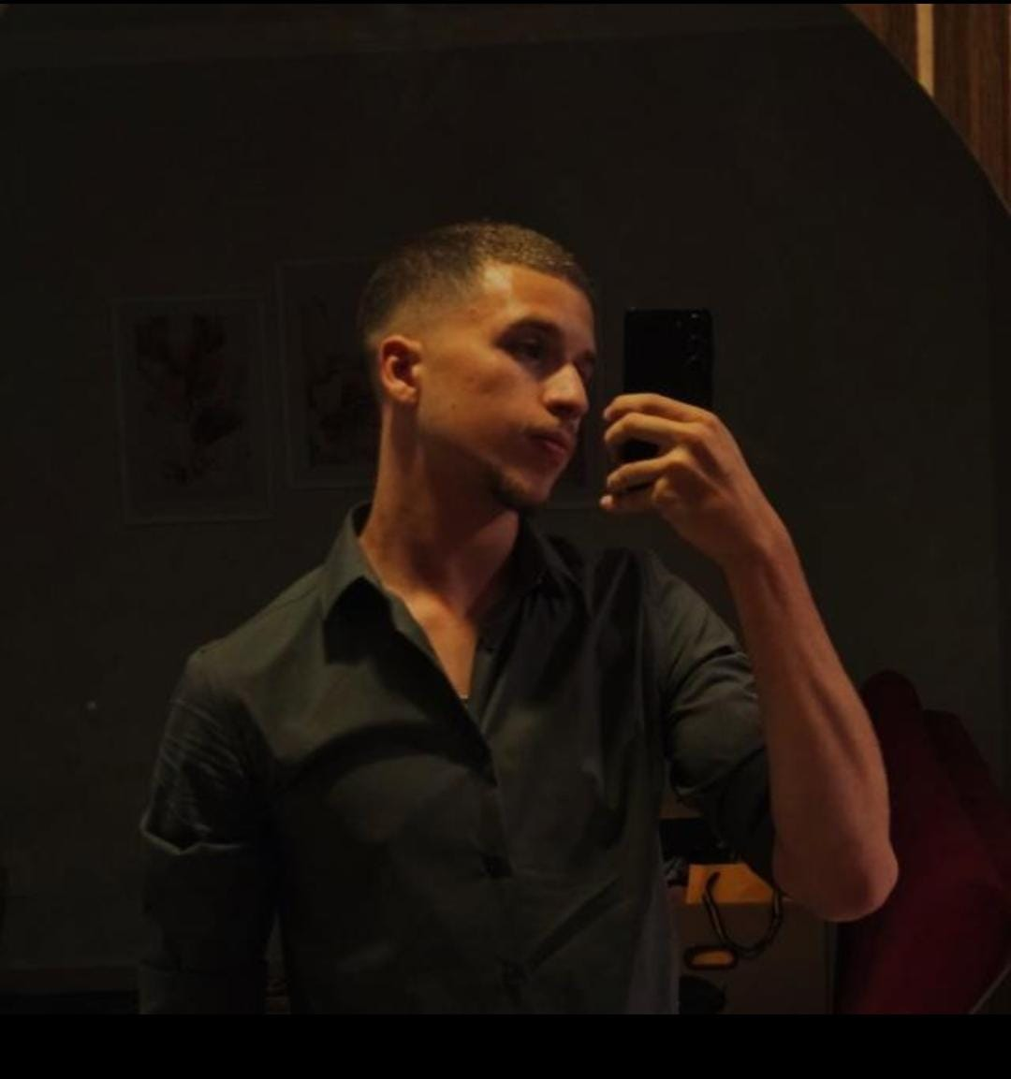


Distribuição de Papéis no Grupo
Andresa Campos
Alex Camargo
Bianca Marques
CARGO: Líder/Project Owner
RA: 251538
CARGO: Desenvolvedor
RA: 251811
CARGO: Desenvolvedora/Designer
RA: 258784
Representa a visão do produto, prioriza o backlog, faz a ponte entre a equipe e as demais partes interessadas e garante o alinhamento do projeto aos objetivos definidos.
Responsável pela implementação das funcionalidades do aplicativo, tanto em frontend quanto em integrações com o backend.
Atua no desenvolvimento das telas e na experiência do usuário (UX/UI), garantindo usabilidade e identidade visual da solução.
Definição clara e detalhada dos papéis dentro do grupo
Pedro Jorge
Mateus Coelho
Giovanni Lati
CARGO: Desenvolvedor/QA
RA: 250972
CARGO: Banco de dados
RA: 250855
CARGO: Scrum Master/Documentação
RA: 250870
Participa da implementação de funcionalidades e é responsável pelos testes de qualidade, identificando falhas antes da entrega.
Responsável pela modelagem, criação e manutenção do banco de dados, garantindo integridade e desempenho no armazenamento das informações.
Conduz as cerimônias ágeis, remove impedimentos da equipe e é responsável pela documentação do projeto.

Slide 11
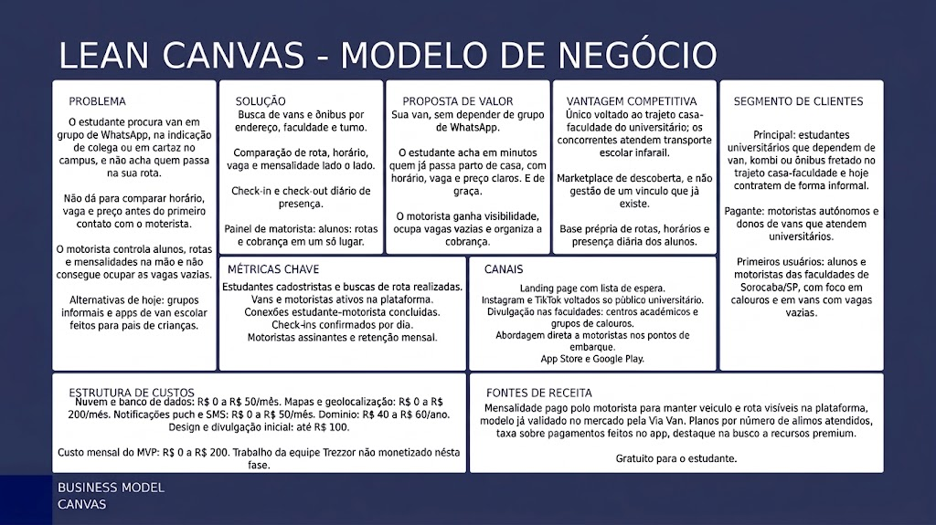

Slide 12
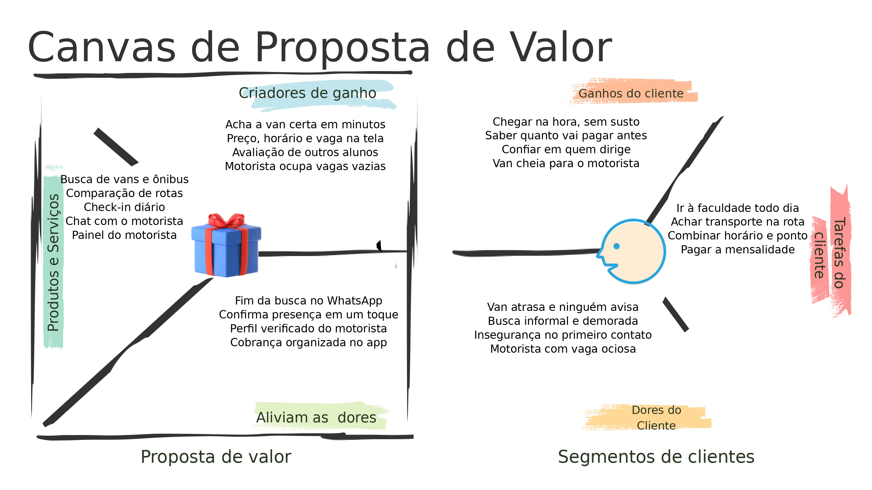


Canvas de Proposta de Valor
texto
Tarefas do
cliente
Dores do Cliente
Proposta de valor
Segmentos de clientes

Slide 13
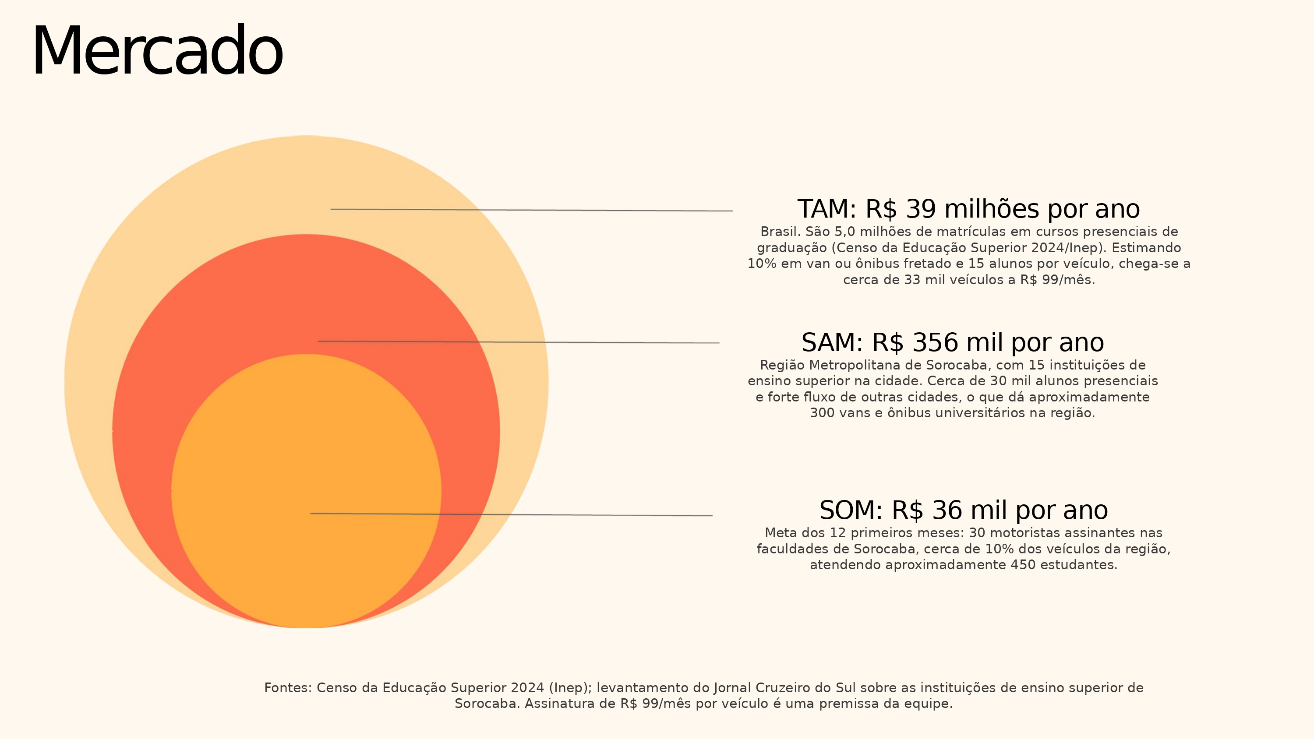
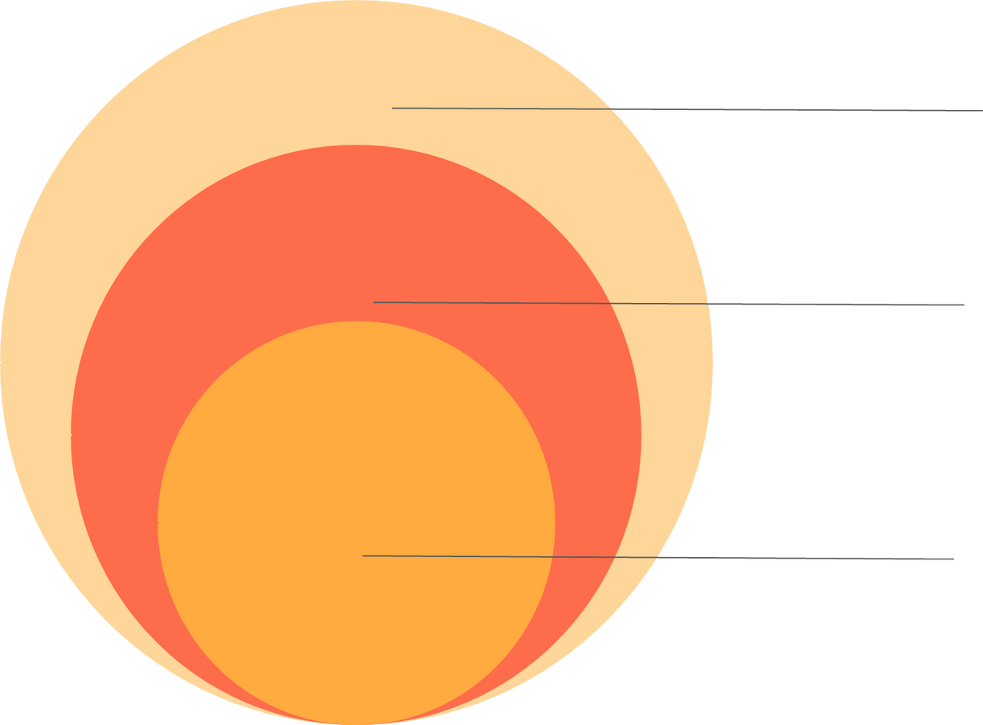

Mercado
TAM: TAMANHO DO MERCADO DISPONÍVEL
SAM: TAMANHO DE MERCADO ÚTIL
SOM: TAMANHO DE MERCADO ALCANÇÁVEL
APRESENTE O MERCADO QUE IRÁ ATUAR, TRAZENDO DADOS DO MERCADO E DA FATIA QUE A SUA SOLUÇÃO IRÁ ATENDER.

